Slide 1
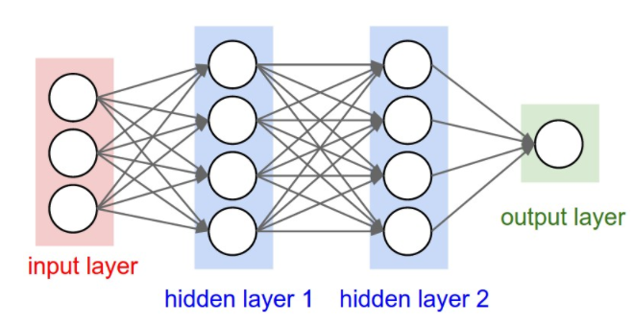
Deep Learning

Slide 2
Co to jest Deep Learning?
Pewien typ uczenia maszynowego, który charakteryzuje się przede wszystkim większą liczbą warstw uczących
Możliwe jest zastosowanie modeli samouczących się i uczących się z nauczycielem
Lepsze metody optymalizacyjne
Lepsza skalowalność przy dużych ilościach danych

Slide 3
Tradycyjne uczenie:
Definiujemy funkcję błędu f(y), np.: MSE (Mean Square Error)
Obliczamy aktualny błąd dla danej próbki
Aktualizujemy wagi na podstawie wyliczonej wartości błędu
Koniec uczenia definiujemy poprzez zdefiniowanie minimalnego błędu, który chcemy osiągnąć

Slide 4
Tradycyjne uczenie – ograniczenia:
Nie skaluje się dobrze dla głębokich sieci
Ma tendencję do „osiadania” w minimach lokalnych funkcji błędu

Slide 5
Deep Learning
Jest wiele wariantów uczenia głębokiego:
  CNN (Convolutional Neural Network)
  RNN (Recurrent Neural Network)
  LSTM Networks (Long Short Term Memory Networks)
  GAN (Generative Adversarial Network)
  RL (Reinforced Learning)
  Autoencodery
  Zachłanne trenowanie poszczególnych warstw

Slide 6
Deep Learning
Jest wiele wariantów uczenia głębokiego:
  CNN (Convolutional Neural Network)
  RNN (Recurrent Neural Network)
  LSTM Networks (Long Short Term Memory Networks)
  GAN (Generative Adversarial Network)
  RL (Reinforced Learning)
  Autoencodery
  Zachłanne trenowanie poszczególnych warstw

Slide 7
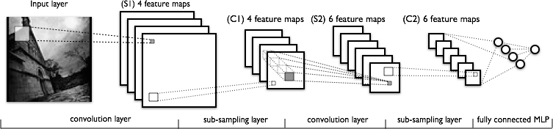
CNN

Slide 8
CNN
Obraz jest przepuszczany przez coś w rodzaju filtra (macierzy filtra), która redukuje liczbę danych do obróbki
Tworzy się wiele reprezentacji obrazów poprzez zastosowanie różnych filtrów w celu redukcji danych
Stosuje się Pooling w celu dalszej redukcji obrabianych danych (np. wybiera się największą wartość z 4 sąsiednich)
Ostatnia warstwa klasyfikuje obrazy na podstawie wygenerowanych danych

Slide 9
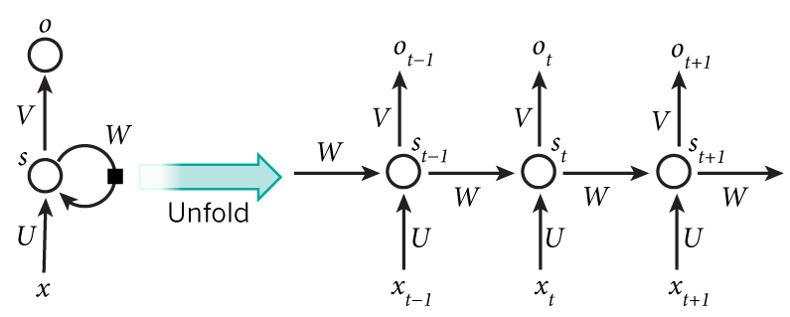
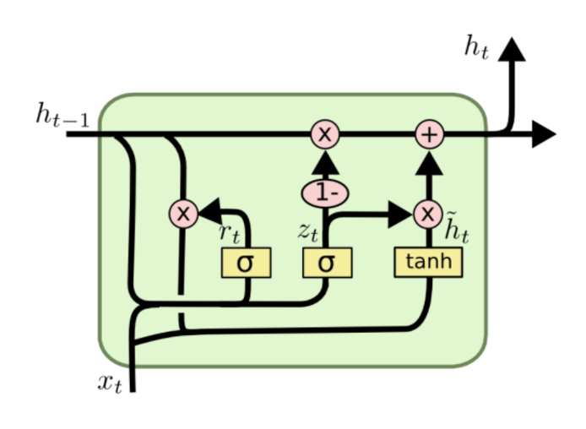
RNN (LSTM)

Slide 10
RNN (LSTM)
Sieci rekurencyjne – wyjście sieci stanowi podstawę do następnego „przebiegu” sieci.
Zwykłe sieci rekurencyjne mogą szybko „zapominać” pewne ważne dane z punktu widzenia analizowanego procesu.
Zastosowanie specjalnej komórki pamięci LSTM sprawia, że sieć rekurencyjna dłużej „pamięta” pewne istotne dane

Slide 11
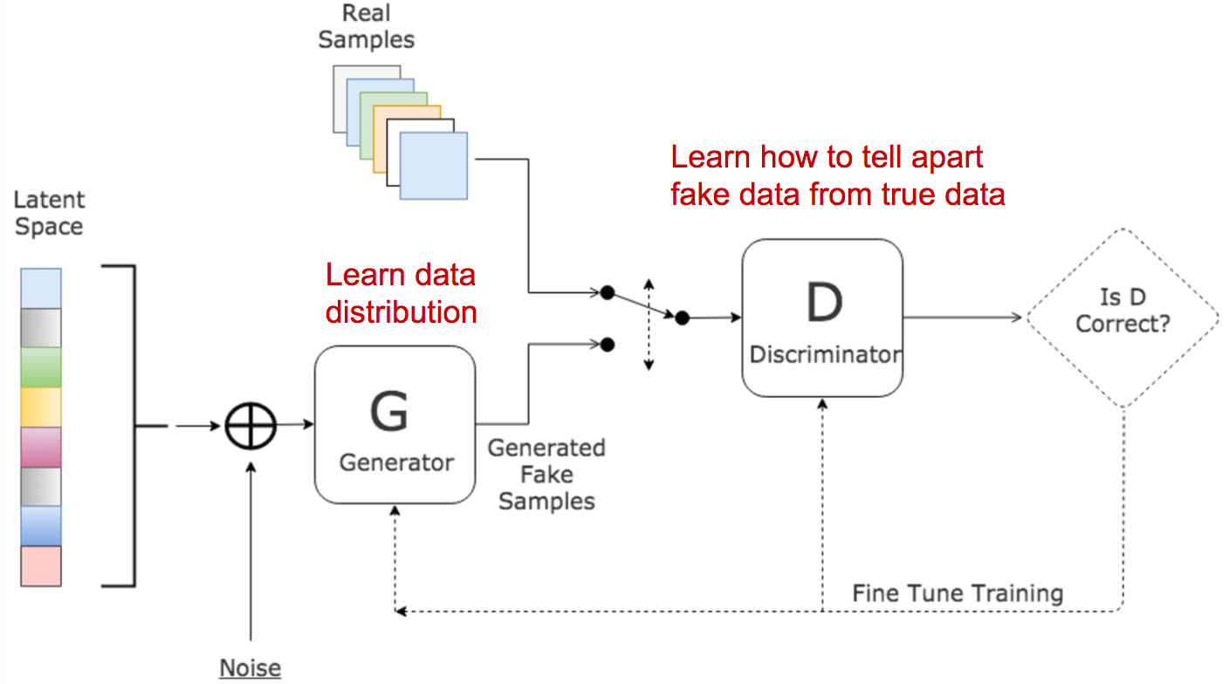
GAN

Slide 12
GAN
Sieć składa się z dwóch podstawowych części:
  Generatora
  Dyskryminatora
Generator tworzy np. obrazy i stara się „oszukać” dyskryminator
Dyskryminator ma nie dać się „oszukać” i wybrać z dwóch próbek obraz prawdziwy, a nie stworzony przez generator
Generator i Dyskryminator są odpowiednio trenowane na podstawie podjętych decyzji i wygenerowanych obrazów

Slide 13
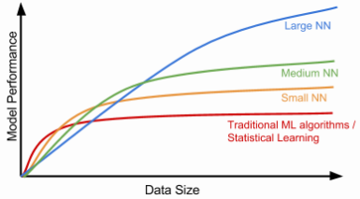
Deep Learning – skalowalność

Slide 14
Deep Learning – zastosowanie
Predykcja, klasyfikacja
Rozpoznawanie obrazów
Rozpoznawanie mowy
Analiza syntaktyczna tekstu, gramatyka
Odszumianie danych
Generowanie danych na podstawie próbek danych

